Slide 1
程序设计语言与编译
电子科技大学
计算机科学与工程学院
余盛季

Slide 2
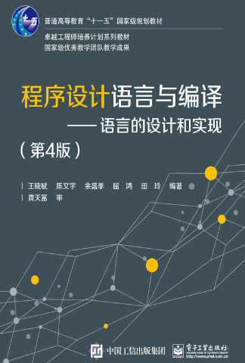
教材

Slide 3
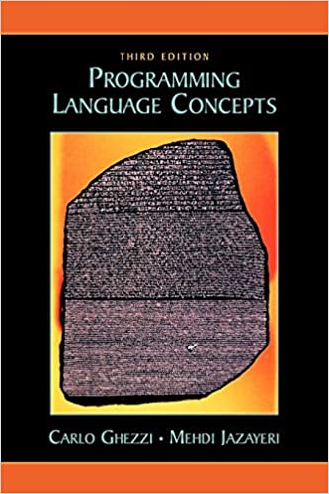
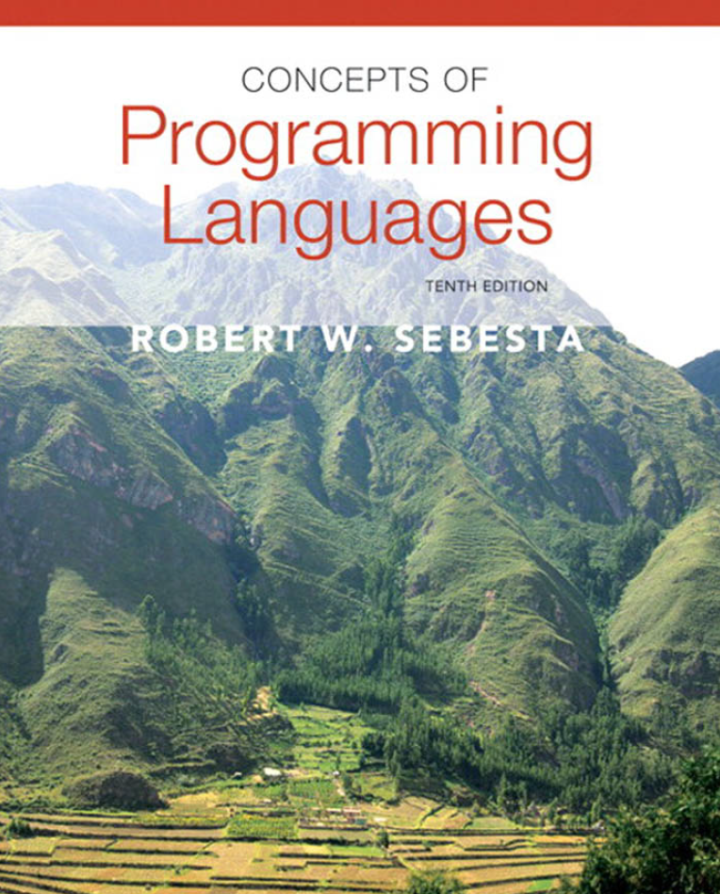
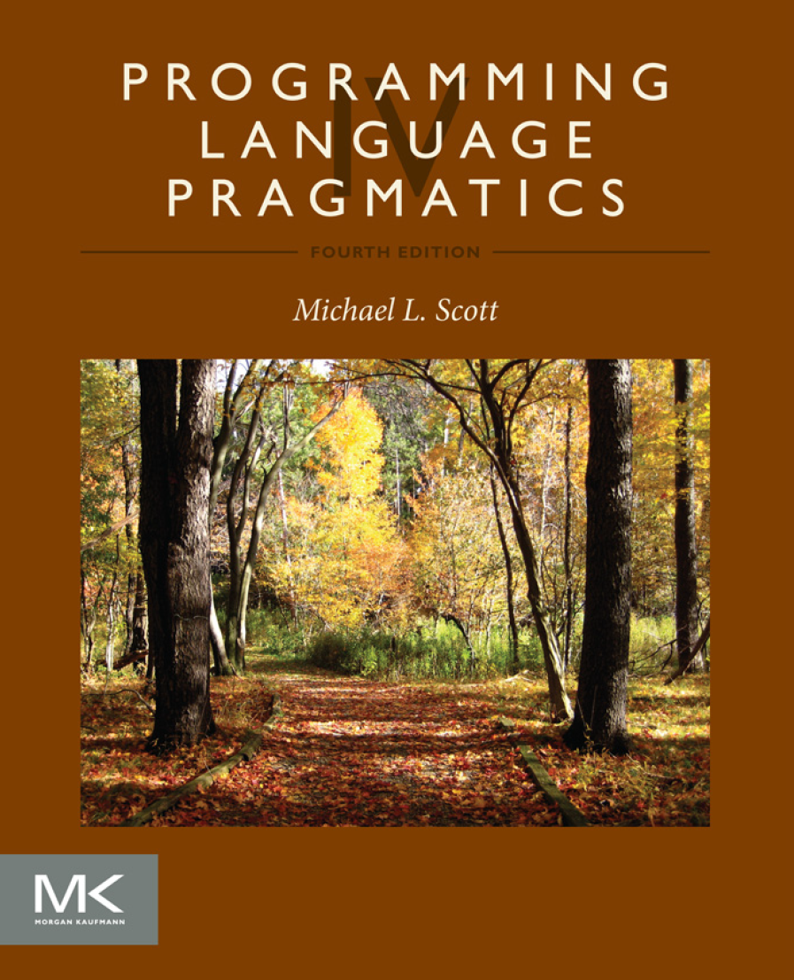
参考书（语言部分）

Slide 4
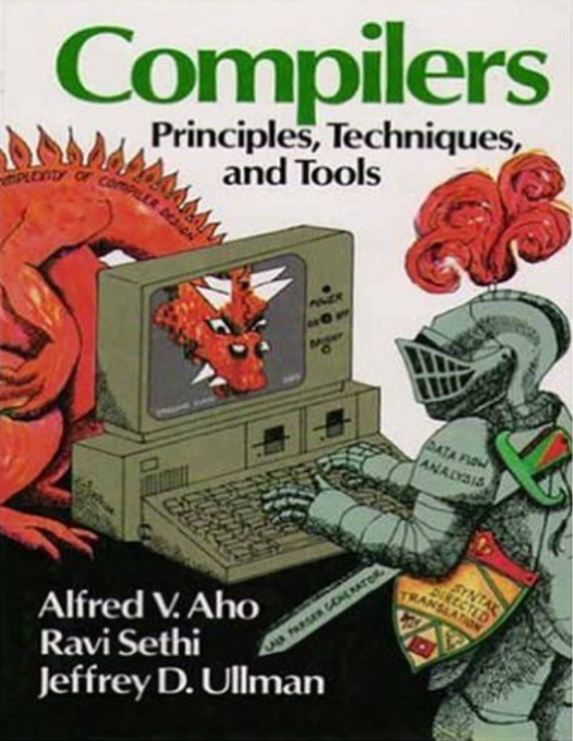
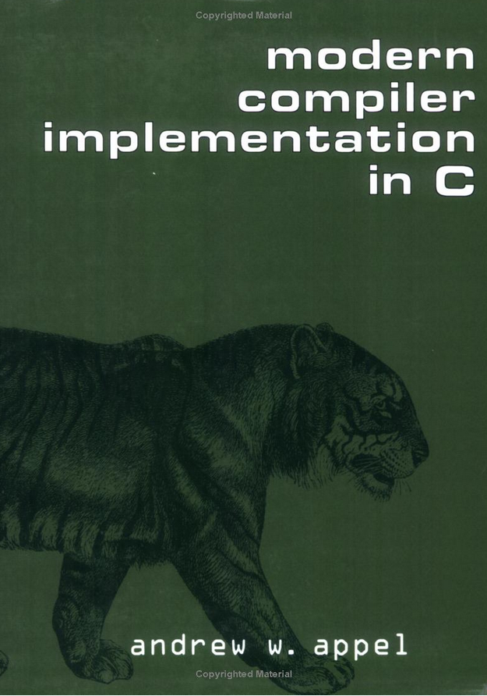
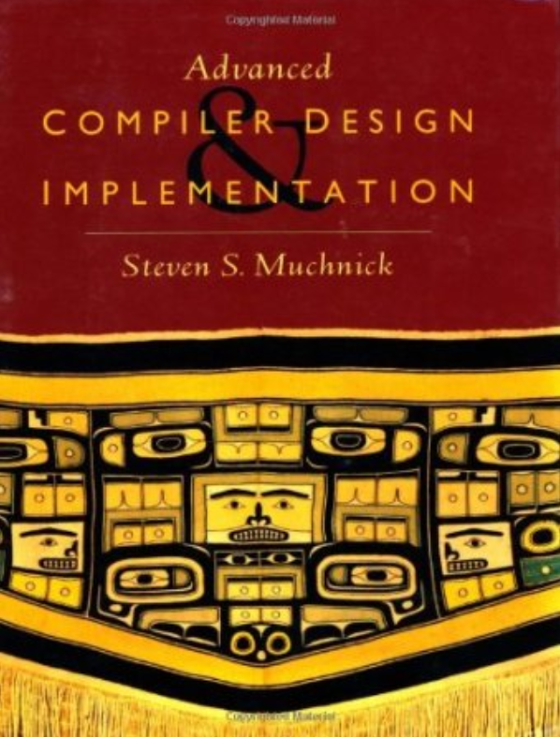
参考书（编译部分）

Slide 5
什么是程序设计语言
语言
人类所特有的用来表达意思、交流思想的工具，是一种特殊的社会现象，由语音、词汇和语法构成一定的系统。——《现代汉语词典》
自然语言
人类社会发展的过程中自然形成的语言。

Slide 6
人工语言
人类为了某种用途而特意创造的语言。
程序设计语言
人类为了与计算机交流而特意创造的语言，也称为计算机语言。

Slide 7
程序设计语言的发展
机器语言 → 汇编语言 → 高级语言
机器语言
也称为二进制语言，计算机可以直接理解与执行。
机器语言实例
…
0001 10 10 10001000
0100 10 00 01100100
0001 01 10 10000100
0011 01 01 00000010
0010 01 10 10000000
…

Slide 8
汇编语言
将机器语言符号化，以方便开发人员理解和掌握。
汇编语言实例
…
MOV R2, sym3
MUL R2, 100
MOV R1, sym2
ADD R1, R2
MOV sym1, R1
…

Slide 9
低级语言
机器语言和汇编语言都是与计算机底层硬件密切相关（简称：机器相关）的程序设计语言，通常称为低级语言。
高级语言
其它与计算机底层硬件没有直接关系（简称：机器无关）的程序设计语言，通常称为高级语言。

Slide 10
高级语言实例
C语言实例
…
float aaa, bbb, ccc;
aaa = bbb + ccc * 100；
…
Pascal语言实例
…
var aaa, bbb, ccc: real;
aaa := bbb + ccc * 100；
…

Slide 11
高级语言的特点
1) 直观、自然、易理解
2) 易读、易写、易维护
3) 独立于机器，易移植

Slide 12
问题
计算机硬件只能理解和执行机器语言程序（二进制程序）。
计算机硬件不能直接理解和执行汇编语言和高级语言程序。
如何解决？

Slide 13
解决方法
把汇编语言程序或高级语言程序翻译成完全等价的机器语言程序。
根据源语言和目标语言的不同类型，又可以把翻译分为汇编和编译两种类型。

Slide 14
汇编
将汇编语言翻译成机器语言的过程称为汇编。
将汇编语言翻译成机器语言的程序称为汇编程序或汇编器。

Slide 15
编译
将高级语言翻译成低级语言的过程称为编译。
将高级语言翻译成低级语言的程序称为编译程序或编译器。

Slide 16
语言与编译的重要性
20世纪50年代，出现了与机器无关的编程语言（高级程序设计语言）。
第一个编译器是由葛丽丝·穆雷·霍普（ Grace Murray Hopper ）于1952年为A-0系统编写的。
1957年由IBM的约翰·巴科斯领导开发的FORTRAN语言编译器则是第一个具备完整功能的编译器。

Slide 17
自1957年Fortran语言编译器诞生以来，编译技术不断进步，已经成为计算机科学中发展最迅速、最成熟的一个重要分支。
编译技术集中体现了计算机科学发展的重要成果与精华。
图灵奖是授予在计算机技术领域作出突出贡献的科学家的最高奖励。自1966年设立以来，程序语言设计、编译理论与方法方面的得奖成果约占总数的1/3。
（参考网址：zh.wikipedia.org/wiki/图灵奖）

Slide 18
从计算机应用的发展来看，编译技术在其中有着极其重要的和不可替代的作用。
正是在编译技术的支持下，程序设计语言才从繁琐的低级语言，发展到接近自然语言和数学语言的高级程序设计语言。编译技术的发展极大地提高了软件开发的效率，深刻地影响着软件开发方法的变革。
程序设计语言与编译是计算机专业人员区别于一般计算机人员的重要知识结构，是高等学校培养计算机专业人才的核心课程。

Slide 19
教学目标
高级语言涉及的三类人：
设计者、实现者、使用者
编写一个高级语言的编译器的工作，称为对这个语言的实现。
教学目标：
掌握设计和实现一个程序设计语言的基本理论和技术。
培养分析、鉴赏、评价、选择、设计和实现一个程序设计语言的基本能力。

Slide 20
教学内容
上篇：
程序设计语言的设计（语言部分）
下篇：
程序设计语言的实现（编译部分）

Slide 21
教学资源
课程MOOC地址
http://www.icourse163.org/learn/preview/UESTC-1205764806
课程源码地址
https://github.com/misterfishing

